Slide 1
Тема: ВЕЩЕСТВА И ХИМИЧНИ РЕАКЦИИ Урок: ХРАНА ЗА АВТОМОБИЛИТЕ
Първите автомобили
Настоящият материал е създаден в рамките на проекта We Teach DATA, осъществен с финансовата подкрепа на Европейската комисия. Материалът отразява единствено възгледите на авторите и Комисията не носи отговорност за използването на съдържащата се в него информация.

Slide 2
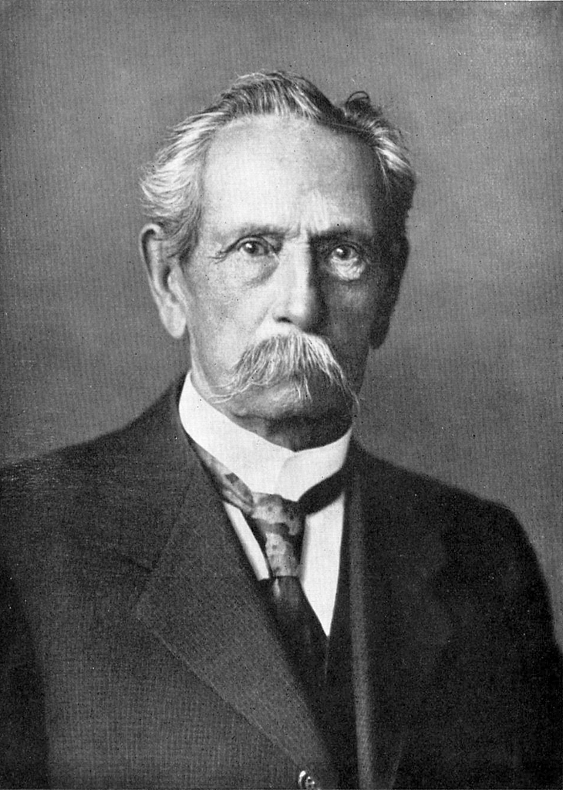
Карл Бенц
(25 ноември 1844 – 4 април 1929)
Немски инженер, създател на първата кола с бензинов двигател, патентована през 1886 г. По онова време са я наричали „карета без коне“.
Той основава компанията Daimler-Benz през 1926 г., която по-късно се превръща в Daimler AG, един от най-големите производители на автомобили в света.
Източник:https://www.wikiwand.com/en/Carl_Benz#Media/File:Carl_Benz.png
Настоящият материал е създаден в рамките на проекта We Teach DATA, осъществен с финансовата подкрепа на Европейската комисия. Материалът отразява единствено възгледите на авторите и Комисията не носи отговорност за използването на съдържащата се в него информация.

Slide 3
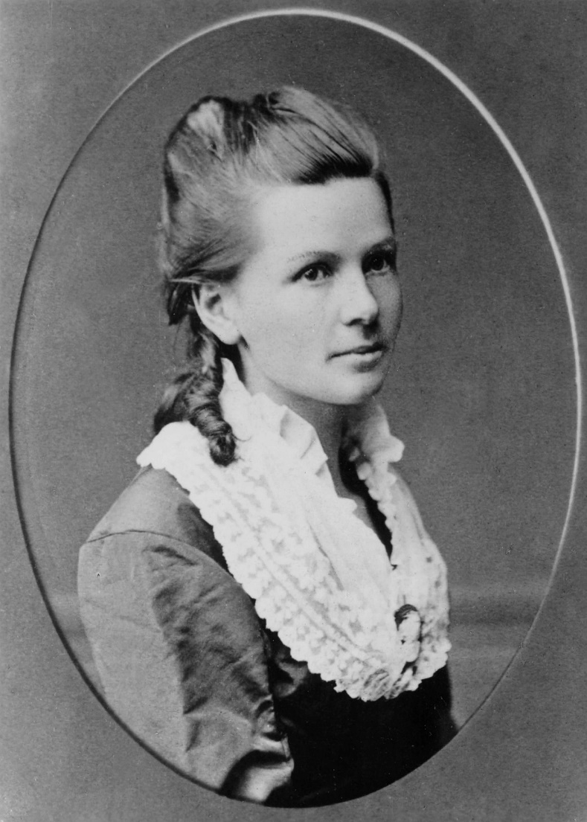
Берта Бенц
(3 май 1849 – 5 май 1944)
Първата жена шофьор. Поставя началото на пътуванията на по-дълги разстояния, като през 1888 г. заедно с двамата си сина изминава разстоянието от 106 км с колата, изобретена от съпруга ѝ Карл Бенц.
Източник:https://www.wikiwand.com/en/Bertha_Benz#Media/File:Berthabenzportrait.jpg
Настоящият материал е създаден в рамките на проекта We Teach DATA, осъществен с финансовата подкрепа на Европейската комисия. Материалът отразява единствено възгледите на авторите и Комисията не носи отговорност за използването на съдържащата се в него информация.

Slide 4
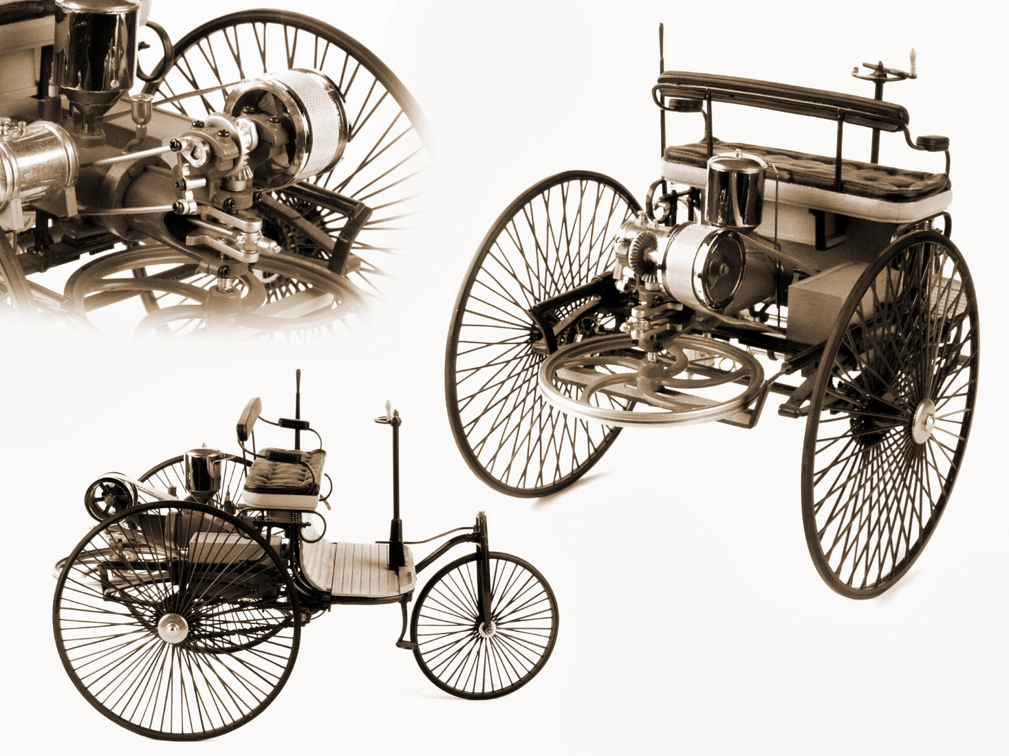
Патентованият автомобил
Benz Patent Motorwagen – 1886 г.
Максималната скорост, която е можел да развива е 16 км/ч.
Днес може да се види в Музея на Mercedes-Benz в Щутгарт, Германия
Източник: https://depositphotos.com/editorial/carl-friedrich-benz-sometimes-also-karl-friedrich-benz-german-engine-447320752.html
Настоящият материал е създаден в рамките на проекта We Teach DATA, осъществен с финансовата подкрепа на Европейската комисия. Материалът отразява единствено възгледите на авторите и Комисията не носи отговорност за използването на съдържащата се в него информация.

Slide 5
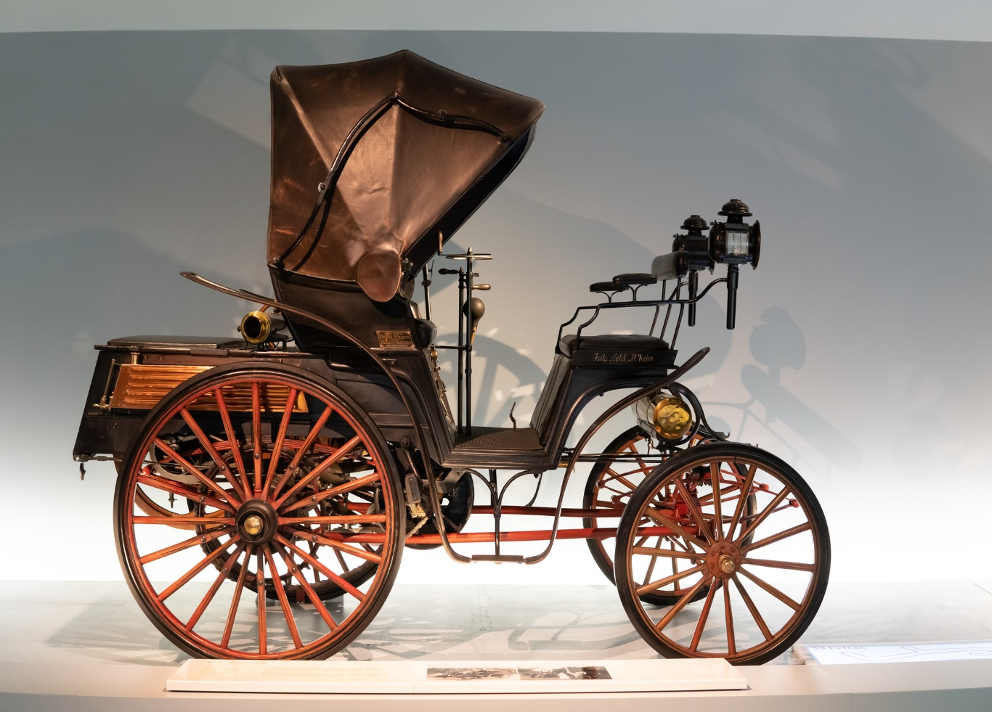
Модел Benz Victoria 1893
Усъвършенстван модел, първото превозно средство с 4 колела.
Реплика на този автомобил е част от експонатите в Музея на Mercedes-Benz в Щутгарт, Германия
Произвеждан е от 1883 до 1900 г. от немската инженерна компания (по-късно производител на автомобили) Daimler-Motoren-Gesellschaft (DMG), основана през 1890 г. от Готлиб Даймлер и Вилхелм Майбах.
Източник: https://depositphotos.com/editorial/stuttgart-germany-june-2020-1893-benz-victoria-ancient-motor-carriage-429912532.html
Настоящият материал е създаден в рамките на проекта We Teach DATA, осъществен с финансовата подкрепа на Европейската комисия. Материалът отразява единствено възгледите на авторите и Комисията не носи отговорност за използването на съдържащата се в него информация.

Slide 6
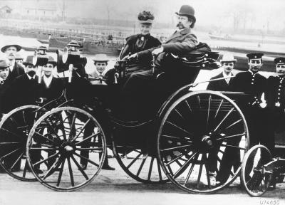
Берта Бенц със съпруга си Карл Бенц в усъвършенствания модел Benz Victoria, 1894 г.
Един от най-популярните модели автомобили в началото на XX век. Смятан е за луксозен автомобил, който е можел да развива максимална скорост от 30 км/ч.
Източник: https://www.wikiwand.com/en/Carl_Benz#Media/File:Bertha_Benz_with_her_husband_Carl_Benz_in_a_Benz-Viktoria,_model_1894.jpg
Настоящият материал е създаден в рамките на проекта We Teach DATA, осъществен с финансовата подкрепа на Европейската комисия. Материалът отразява единствено възгледите на авторите и Комисията не носи отговорност за използването на съдържащата се в него информация.

Slide 7
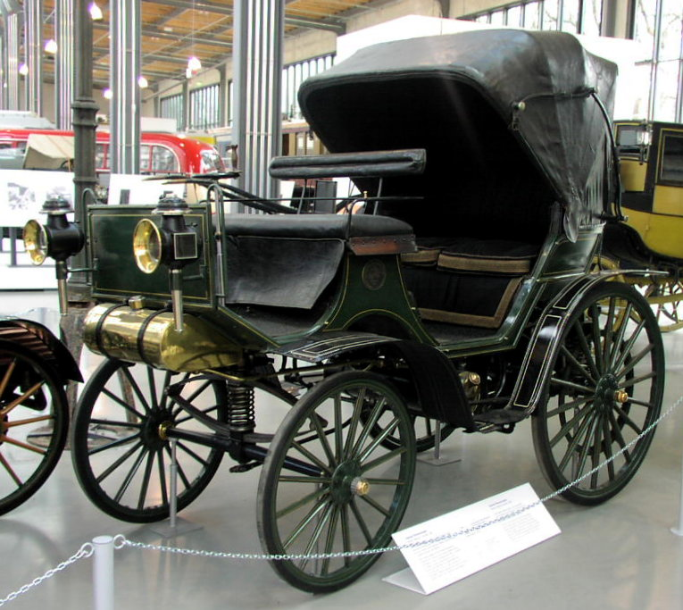
Модел Daimler Riemenwagen 1895
Първият серийно произвеждан автомобил от Daimler-Motoren-Gesellschaft (DMG) от 1895 до 1899 г.
Източник: https://fr.wikipedia.org/wiki/Daimler_Riemenwagen#/media/Fichier:MHV_Daimler_Riemenwagen_1895_01.jpg
Настоящият материал е създаден в рамките на проекта We Teach DATA, осъществен с финансовата подкрепа на Европейската комисия. Материалът отразява единствено възгледите на авторите и Комисията не носи отговорност за използването на съдържащата се в него информация.

Slide 8
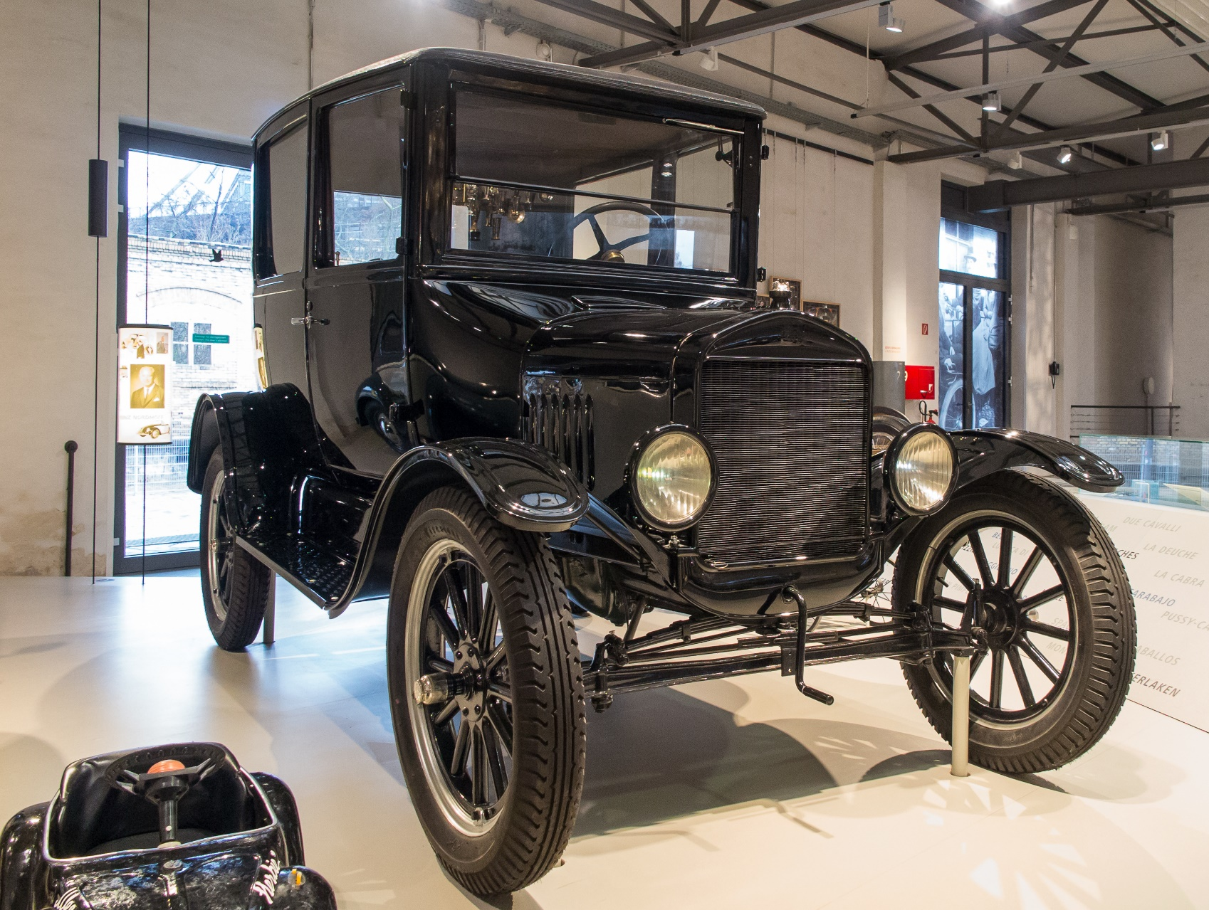
Ford Model T
Този модел е известен разговорно като Тенекиената Лизи. Пуснат е в производство през 1909 г. от Ford Motor Company и се счита за революционен в автомобилната индустрия. До 1927 г. от този модел са произведени над 15 милиона броя.
Сравнително евтин, удобен и лесен за управление, достъпен за масовия потребител.
Източник: https://upload.wikimedia.org/wikipedia/commons/5/56/Ford_T-Modell_im_Deutschen_Technikmuseum_Berlin.jpg
Настоящият материал е създаден в рамките на проекта We Teach DATA, осъществен с финансовата подкрепа на Европейската комисия. Материалът отразява единствено възгледите на авторите и Комисията не носи отговорност за използването на съдържащата се в него информация.

